Slide 1
Psalm 38 (DNP) t. A.J. Maasland; m. Genève 1542 / Lyon 1547

Slide 2
Psalm 38 (DNP) t. A.J. Maasland; m. Genève 1542 / Lyon 1547

Slide 3
Psalm 38 (DNP) t. A.J. Maasland; m. Genève 1542 / Lyon 1547

Slide 4
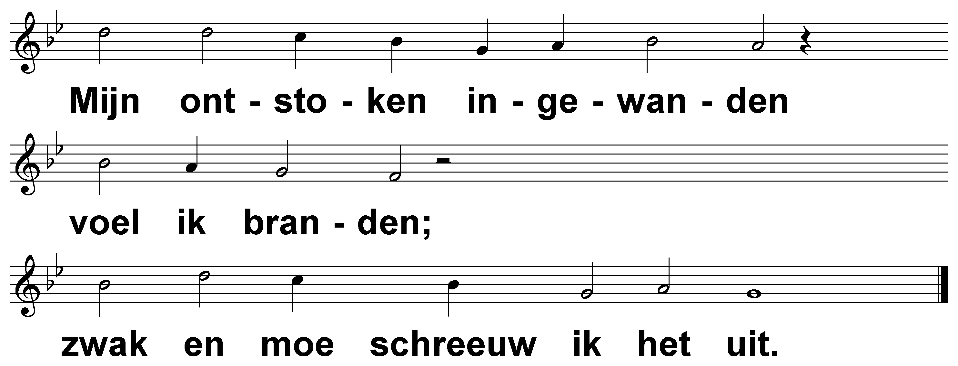
Psalm 38 (DNP) t. A.J. Maasland; m. Genève 1542 / Lyon 1547

Slide 5
Psalm 38 (DNP) t. A.J. Maasland; m. Genève 1542 / Lyon 1547

Slide 6
Psalm 38 (DNP) t. A.J. Maasland; m. Genève 1542 / Lyon 1547

Slide 7
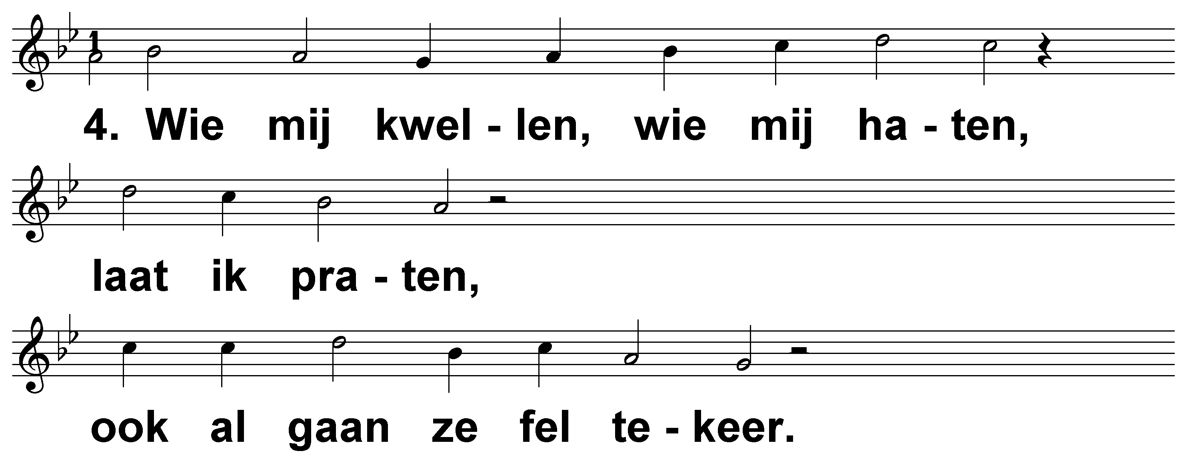
Psalm 38 (DNP) t. A.J. Maasland; m. Genève 1542 / Lyon 1547

Slide 8
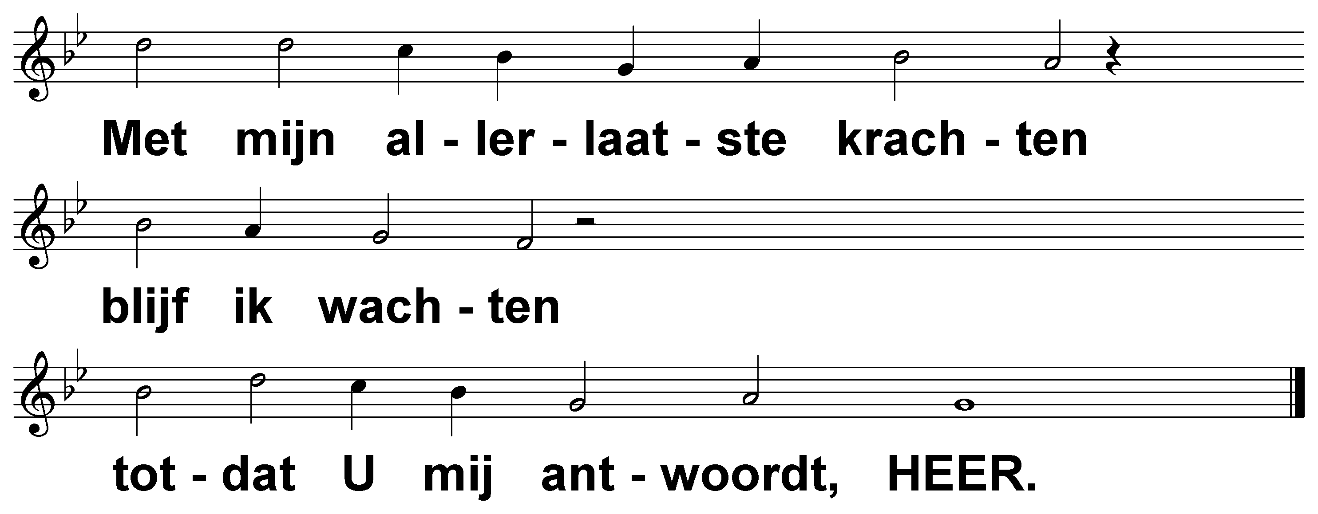
Psalm 38 (DNP) t. A.J. Maasland; m. Genève 1542 / Lyon 1547

Slide 9
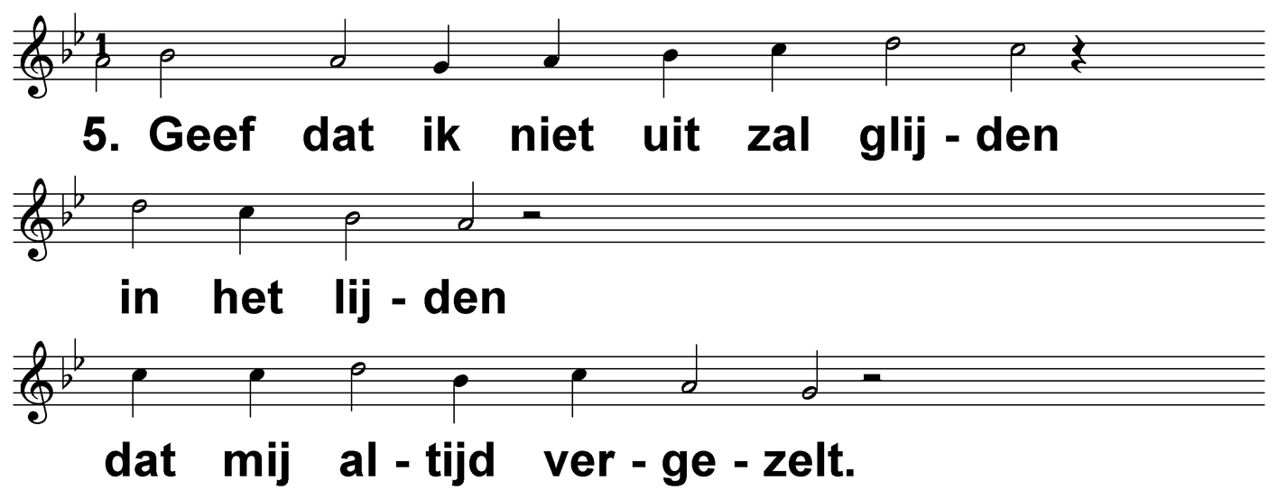
Psalm 38 (DNP) t. A.J. Maasland; m. Genève 1542 / Lyon 1547

Slide 10
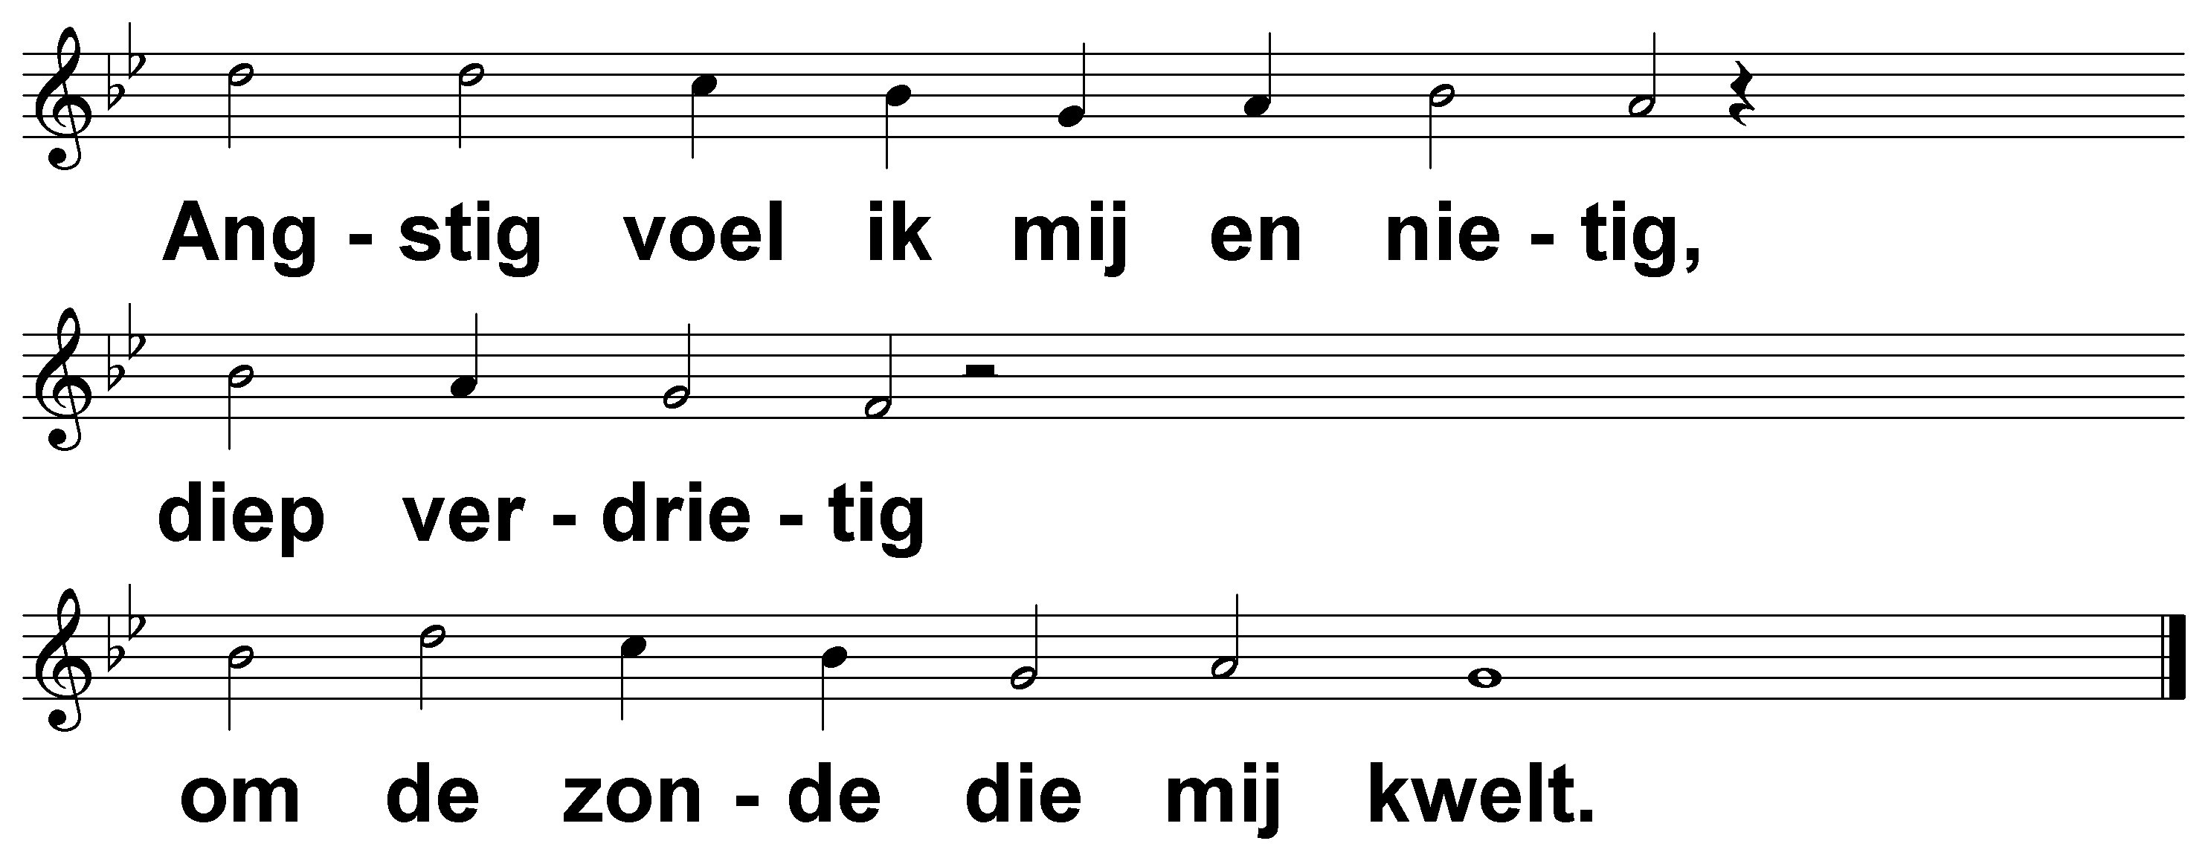
Psalm 38 (DNP) t. A.J. Maasland; m. Genève 1542 / Lyon 1547

Slide 11
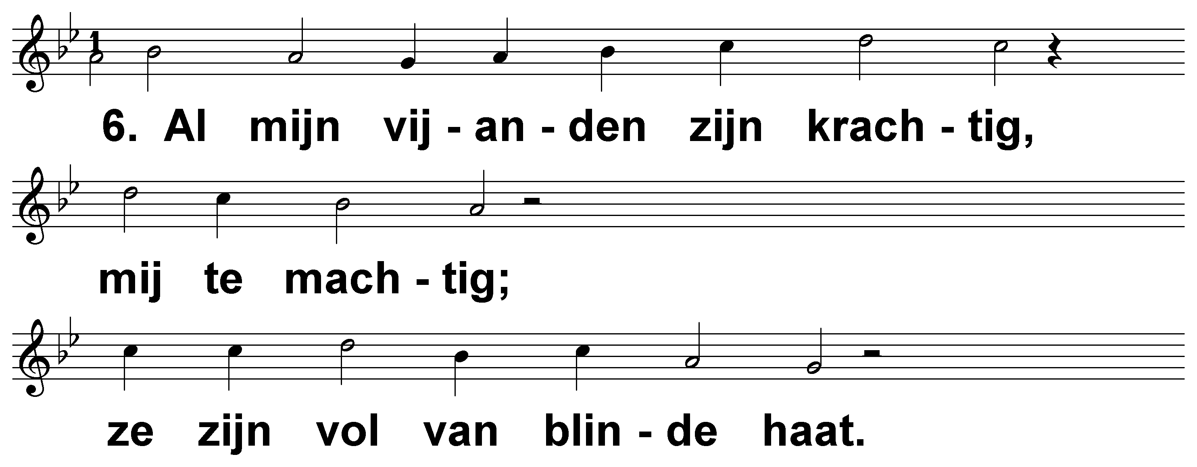
Psalm 38 (DNP) t. A.J. Maasland; m. Genève 1542 / Lyon 1547

Slide 12
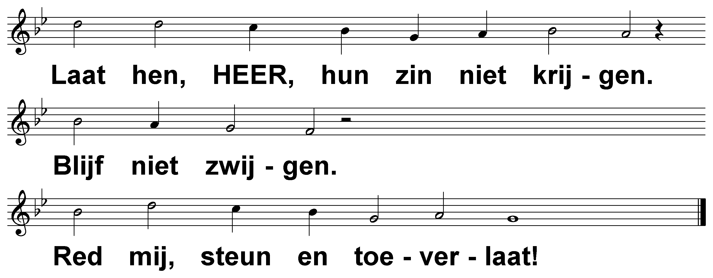
Psalm 38 (DNP) t. A.J. Maasland; m. Genève 1542 / Lyon 1547

